Slide 1
Barevná chemie
Radek Farář, Adam Hlavnička, Nikolas Hafner

Slide 2
Pokus č. 1 – Rostlinné indikátory
Každá skupina dostala tři různé přírodniny. My jsme dostali:
listy pelargonie
dřišťál
červené víno
Co bylo potřeba, jsme přefiltrovali a vylouhovali, aby jsme získali kapalný roztok a následně jsme zkoumali, jak se každý chová v kyselém, neutrálním a zásaditém prostředí (H₂SO₄, H₂O a NaOH).
Některé látky změnily barvu (např. dřišťál) a některé zůstaly beze změny (např. hloh).

Slide 3
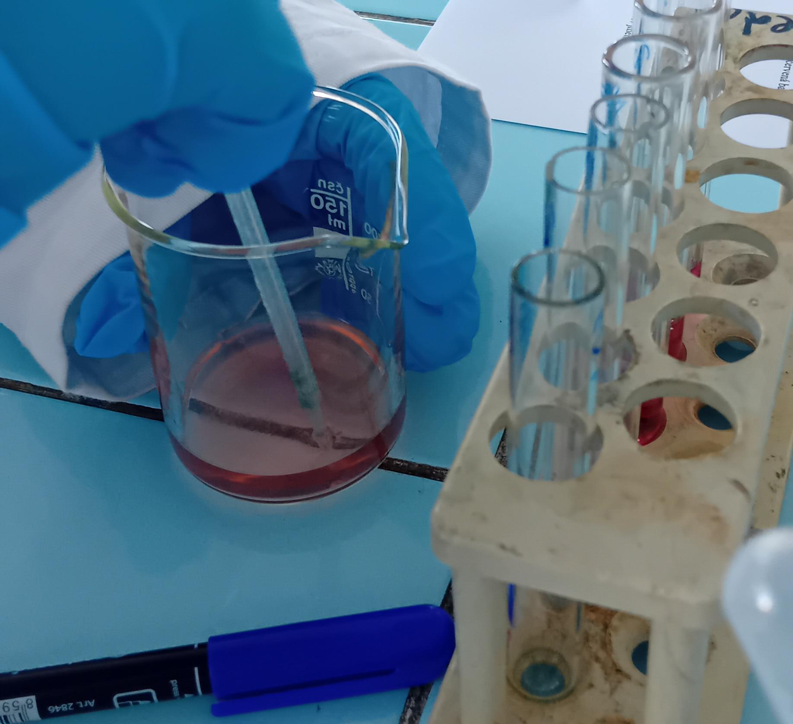
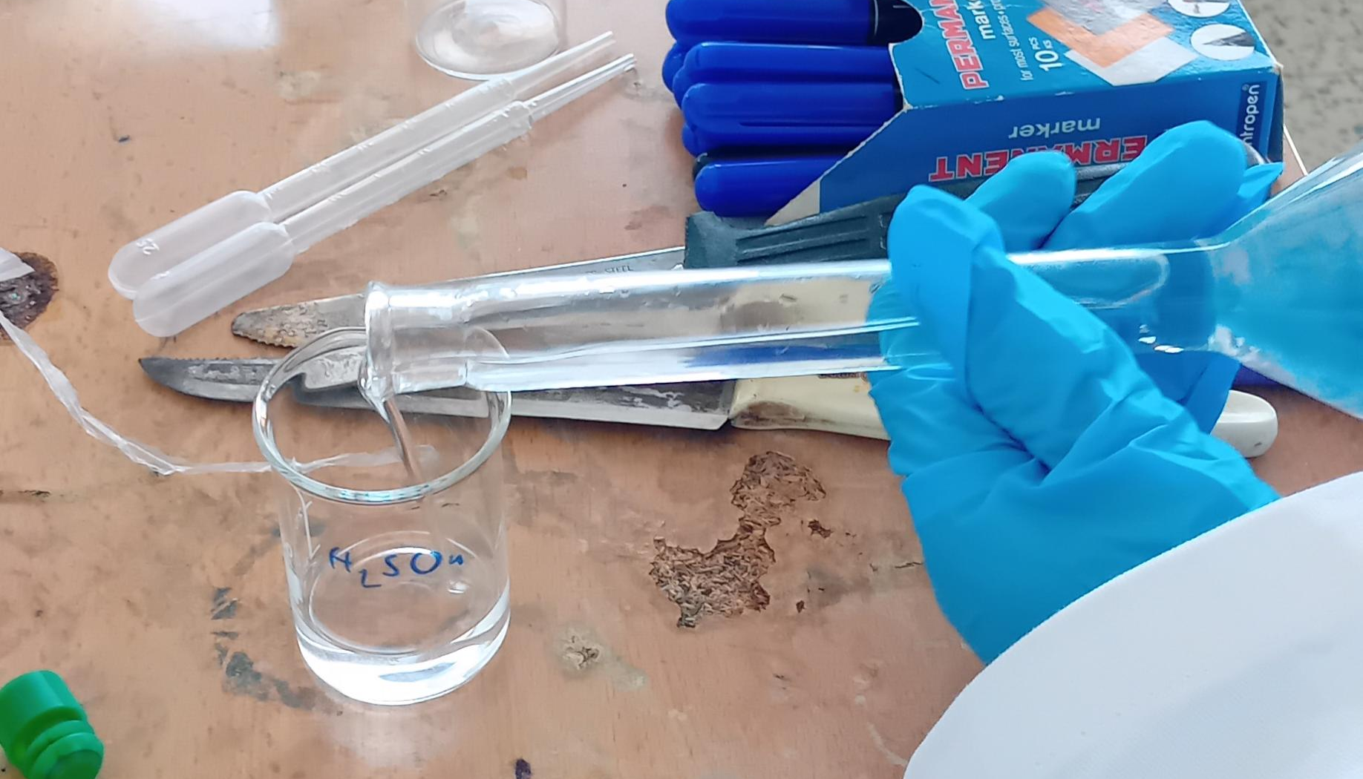
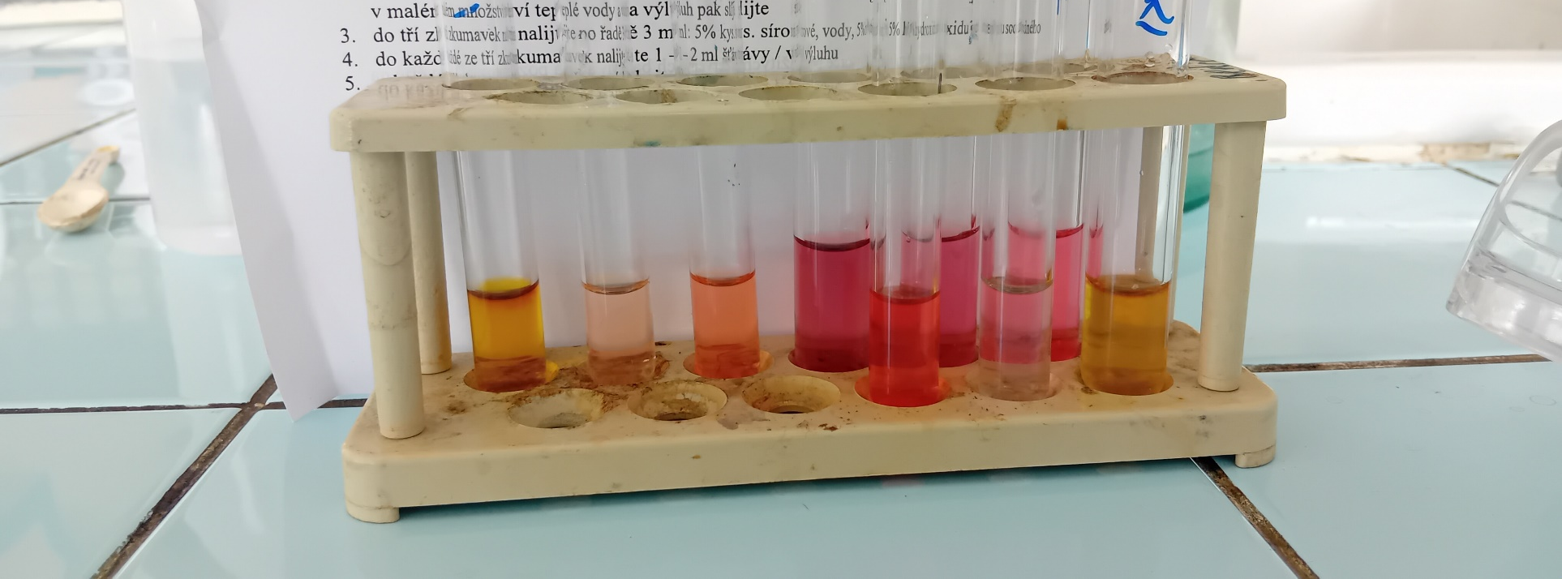

Slide 4
Pokus č. 2 – Reakce přírodních fenolů
Měli jsme za úkol pozorovat reakce přírodních fenolů s hydroxidovými a železitými ionty.
Dostali jsme citron a čaj, který jsme vylouhovali. Mezitím jsme nakrájeli citronovou kůru a tu také nechali vylouhovat. Poté jsme oboje přefiltrovali. Povedlo se nám vylít čaj, tak jsme ho dělali znovu.
Rozdělili jsme roztoky do zkumavek a do každé jsme přilili FeCl3​ nebo NaOH.
Stejně jako u pokusu č.1 látky změnily barvu.

Slide 5
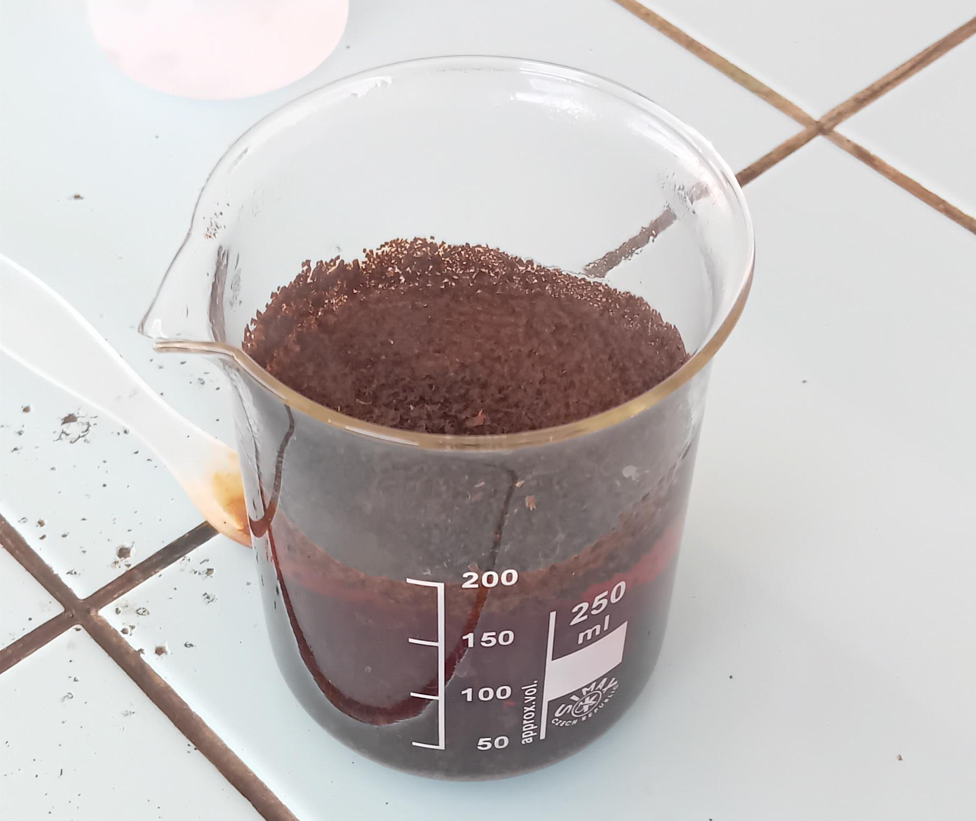
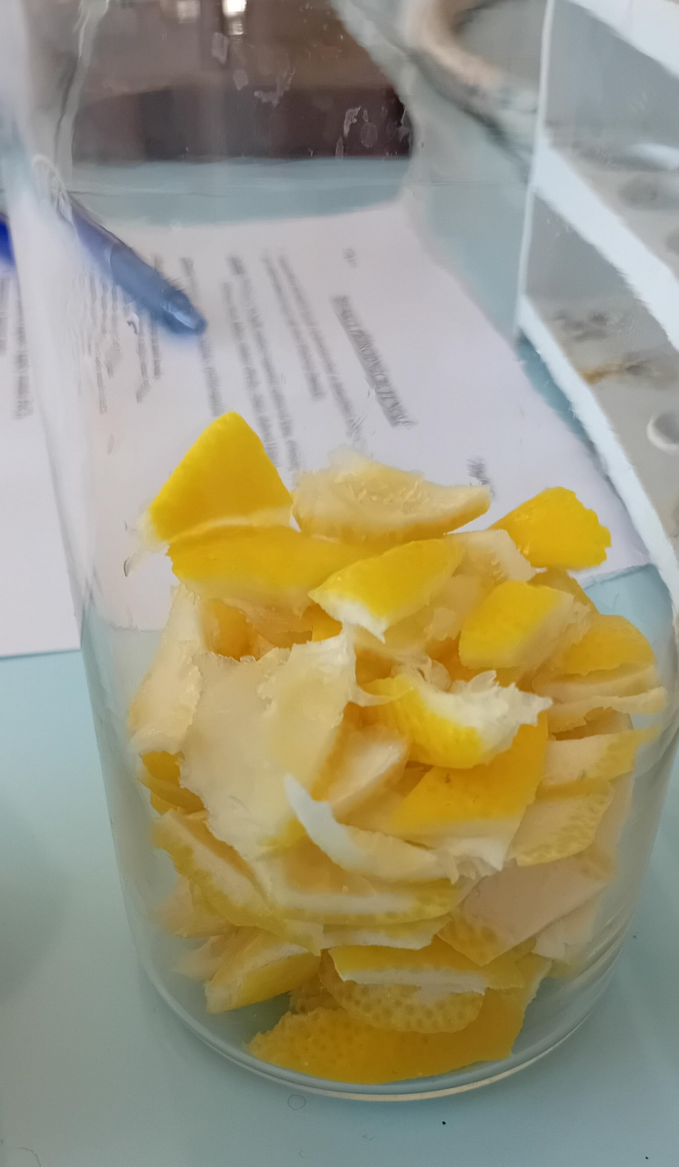

Slide 6
Pokus č. 3 - Účinky mořidel na barviva
V tomto pokusu jsme se snažili zjistit, jak látky reagují na mořidla.
Tento pokus jsme dělali dva dny.
První den jsme namočili papírky do různých mořidel (CuSO₄ . 5 H₂O; FeCl₃; KAl(SO₄)₂ . 12 H₂O) a nechali uschnout.
Druhý den jsme se k pokusu vrátili a připravili heřmánkový čaj a slupky ořechů, podobně jako v pokusu č. 1 a 2. Čaj jsme znova vylili, naštěstí pouze část, kterou jsme už nepotřebovali.
Ořech se filtroval velmi pomalu a byl o něj zájem, tak jsme použili nepřefiltrovaný (což nám poradila paní profesorka).
Roztoky jsme nalili do Petriho misky a papírky s mořidly jsme do nich namočili a každý zase změnil barvu.

Slide 7
Pokus č. 4 - Duběnkový inkoust
V tomto pokusu jsme vytvářeli inkoust z duběnek.
Tento pokus prováděli profesoři, takže my jsme pouze zkoušeli hotový inkoust.
Inkoust se tvořil přes noc.
V duběnkách jsme viděli žlabatky dubové (patří mezi blanokřídlý hmyz), které v nich žijí.
Inkoust překvapivě fungoval dobře a napsali jsme vyjmenovaná slova po B s měkkým i.

Slide 8
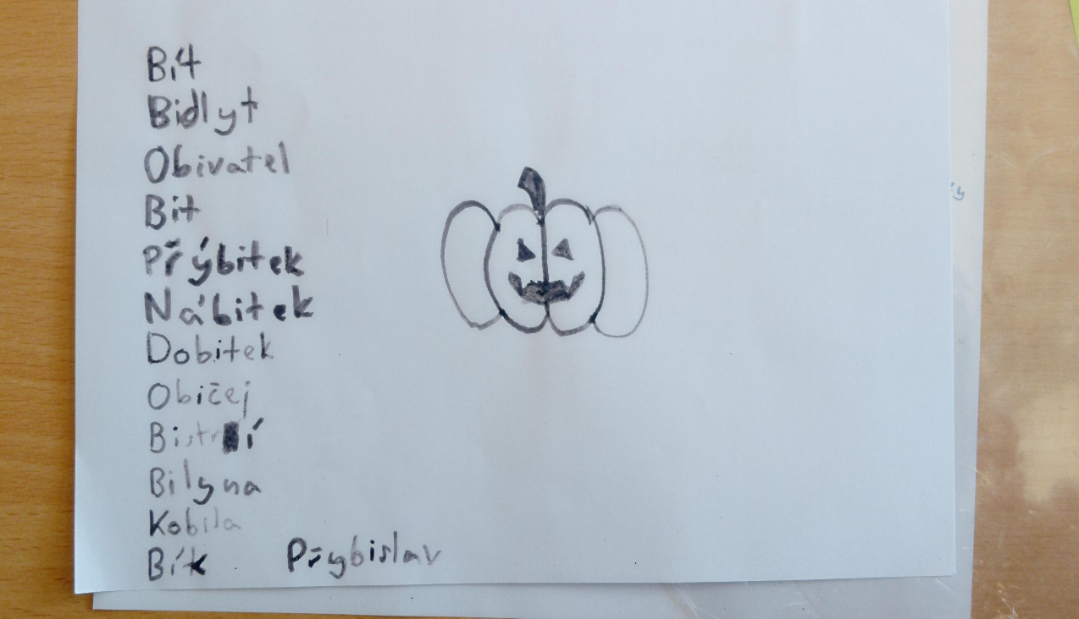
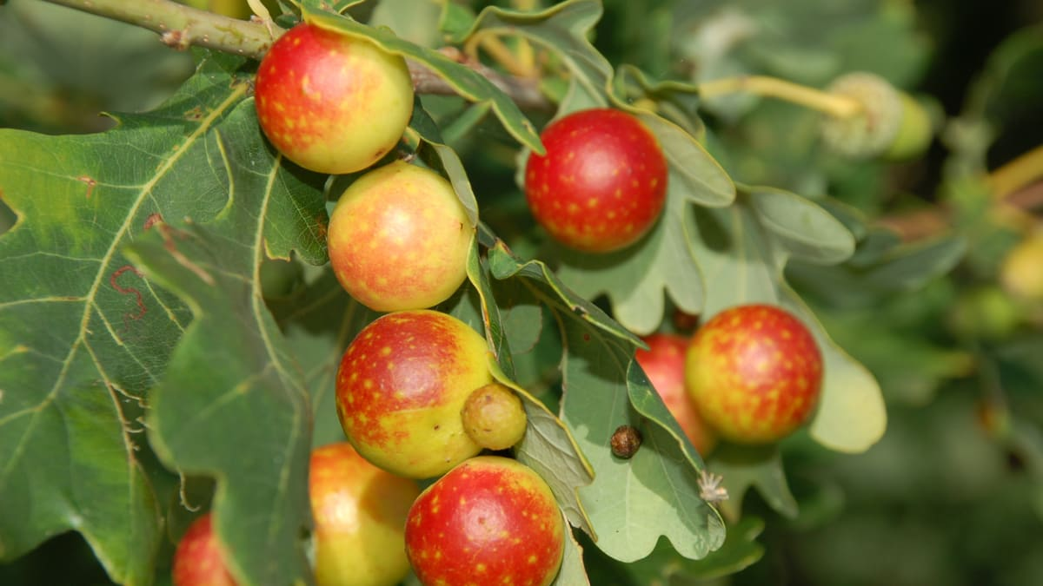

Slide 9
Pokus č. 5 - Chromatografie
Některé skupinky dostaly papriku a některé břečťan. My jsme dostali papriku, nakrájeli ji a v třecí misce jsme ji rozdrtili s pomocí písku.
Do této směsi jsme nalili 1 ml acetonu a 3 ml benzínu.
Tuto směs jsme přefiltrovali pomocí filtrační aparatury, jenomže paprika se nepřefiltrovala a zbyla nám směs benzínu a acetonu.
Abychom měli alespoň nějaký výsledek, byl nám darován zbytek směsi z břečťanu.
Nakapali jsme trochu břečťanu na papírek, jehož konec jsme ponořili do rozpouštědla, a barva se rozdělila na zelenou, která stoupala nahoru, a žlutou, která klesala dolů.

Slide 10
